Slide 1


이 상 준 강사

Slide 2
변수
문자열
연산자
조건문
리스트,튜플
반복문
딕셔너리
함수
파일
수업
진행방향

Slide 3
반복문에 대해 알 수 있다.
반복문 종류와 특징을 알 수 있다.
반복문으로 예제 문제를 풀 수 있다.
학습목표

Slide 4
반복문 이란?
프로그램 내에서 똑같은 명령을 일정 횟수만큼 반복하여 수행하도록 제어하는 명령문
반복문 종류는 while문, for문이 있다.
while
: 반복 횟수가 명확하지 않을 때
실행문장
for
: 반복 횟수가 명확할 때

Slide 5
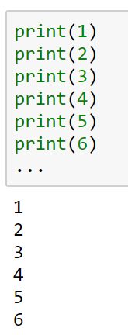
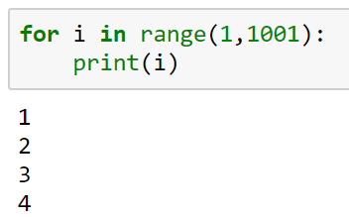
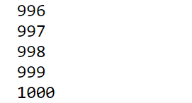
반복문이 필요한 이유
1부터 1000까지 출력하시오.

Slide 6
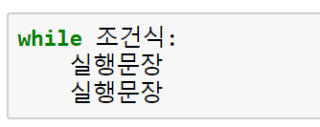
while문
조건식이 True일 경우 실행문장 반복
(colon, 콜론)
들여쓰기 (Tab, Space*4)

Slide 7
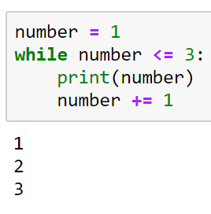


while문
흐름도
1부터 3까지 출력하시오.
시작
1
False
2
5
8
11
조건식
3
6
9
True
4
7
10
실행문장
끝

Slide 8
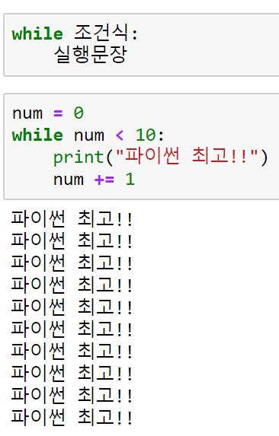
while문 예제
while문을 사용해서 “파이썬 최고!!“를 10번 출력하시오.

Slide 9
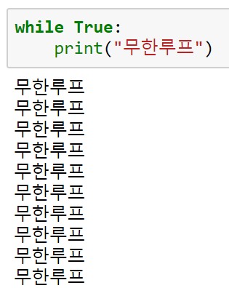
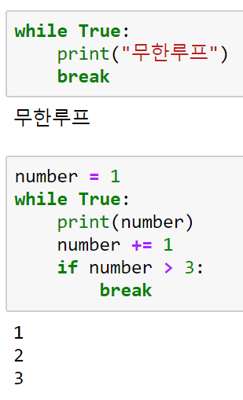
while문 - break
break
반복문을 나가는 기능

Slide 10
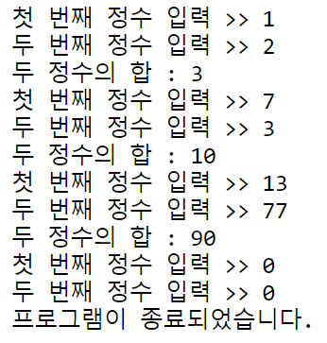
while문 예제
두개의 정수를 입력 받아서 더하는 코드를 작성하시오.
(단, 두개의 정수가 0이 들어올 때 까지 반복한다.)

Slide 11
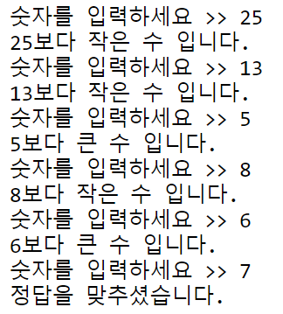
while문 예제
랜덤으로 1부터 50사이의 숫자를 뽑으면 뽑은 숫자를 맞추는 Up, Down게임 예제

Slide 12
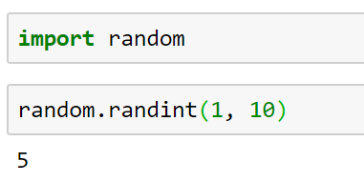
random 라이브러리 사용
라이브러리 import
random.randint() 사용
1~10 사이의 숫자 랜덤 추출

Slide 13
while문 예제
랜덤으로 1부터 50사이의 숫자를 뽑으면 뽑은 숫자를 맞추는 Up, Down게임 예제

Slide 14
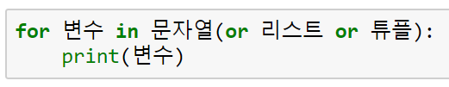
for문
문자열 또는 리스트 또는 튜플이 들어갔을 때
안에 있는 요소를 하나씩 반복
들여쓰기 (Tab, Space*4)
(colon, 콜론)

Slide 15
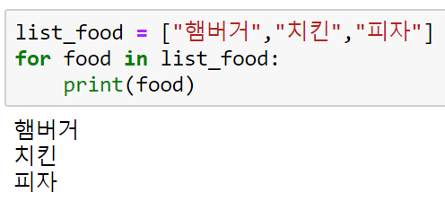

for문
for문 예시
1
2
4
6
3
5
7

Slide 16
for문
for문 예시
[0] [1] [2]
햄버거
치킨
피자
list_food
햄버거
food

Slide 17
for문
for문 예시
[0] [1] [2]
햄버거
치킨
피자
list_food
치킨
food

Slide 18
for문
for문 예시
[0] [1] [2]
햄버거
치킨
피자
list_food
피자
food

Slide 19
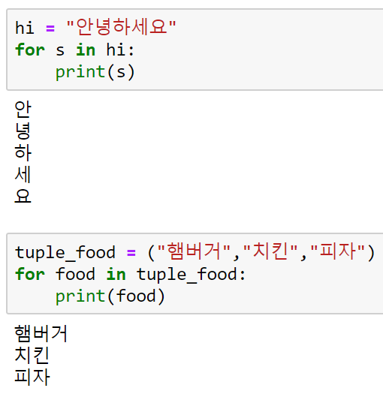
for문
for문 예시

Slide 20
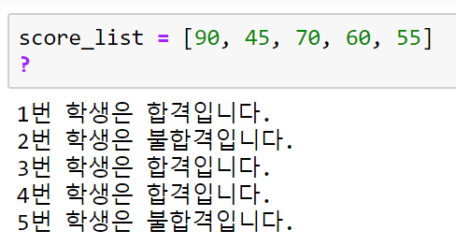
for문 예제
5명에 대한 정보처리기사 자격증 시험 점수가 리스트에 담겨있습니다. 이때 각 점수가 합격 점수인지 불합격 점수인지 판별하여 출력하시오.
(60점 이상 합격)

Slide 21
for문
range() 함수 사용
필요한 만큼의 숫자를 만들어내는 유용한 기능
range(시작할 숫자, 종료할 숫자, 증가량)
range(1, 10, 1) →1부터 9까지 1씩 증가
range(1, 100, 3) → 1부터 99까지 3씩 증가
range(10, 1, -1) → 10부터 2까지 1씩 감소(-1씩 증가)

Slide 22
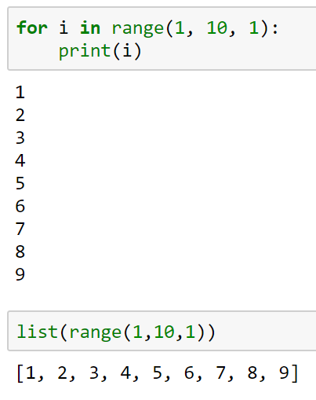
for문
range() 함수 사용

Slide 23
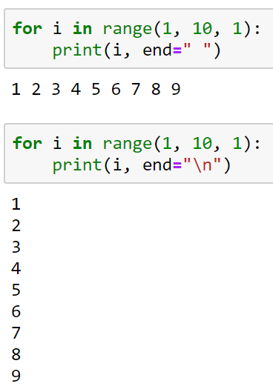
for문
print() 함수
end 속성

Slide 24
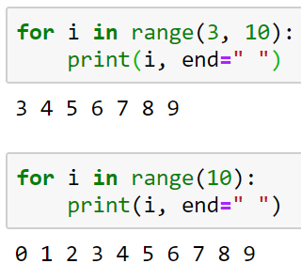
for문
range() 함수 사용
필요한 만큼의 숫자를 만들어내는 유용한 기능
range(기본값 0, 종료할 숫자, 기본값 1)
range(3, 10) →3부터 9까지 1씩 증가
range(10) → 0부터 9까지 1씩 증가

Slide 25
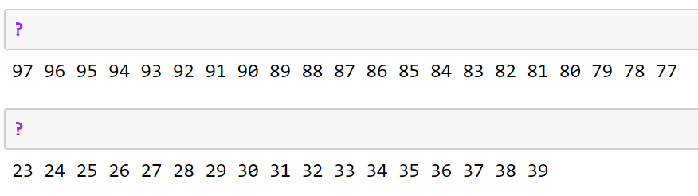
for문 예제
for문을 이용하여 97부터 77까지 출력하시오.
for문을 이용하여 23부터 39까지 출력하시오

Slide 26
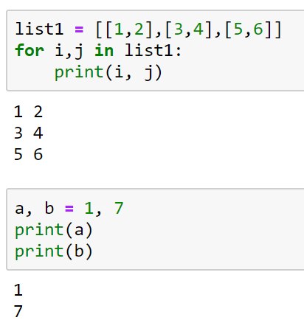
for문

Slide 27
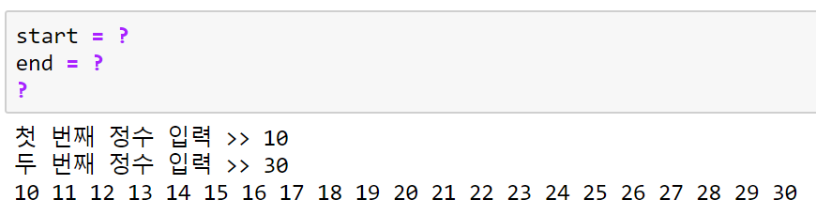
for문 예제
두개의 정수를 키보드로 입력 받아 첫 번째 정수부터 두 번째 정수까지 출력되는 소스코드를 작성하시오.

Slide 28
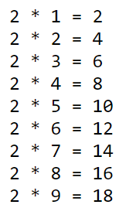
for문 예제
1부터 100사이의 숫자 중 3의 배수인 값들의 합을 출력하세요.
정답 : 1683
for문을 이용하여 구구단 2단을 출력하시오.

Slide 29
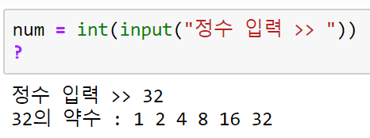
for문 예제
숫자를 입력 받고 입력 받은 숫자의 약수를 구하시오.
(약수란 어떤 수를 나누어 떨어지게 하는 수)

Slide 30

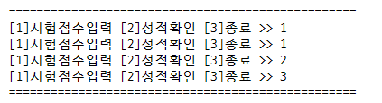
for문 예제
[학점 관리 시스템]
다음과 같이 메뉴를 출력하고 3을 선택하기 전까지 반복되게 하시오.
# 3을 선택할 시 프로그램 종료

Slide 31
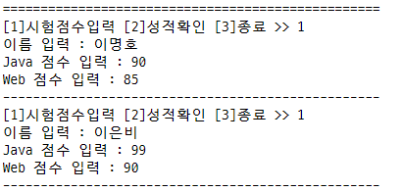
for문 예제
2. [name, javaScore, webScore]를 저장할 수 있는 studentScore를 만드시오.
3. 시험점수 입력 을 선택할 시 다음과 같이 이름, Java, Web점수를 입력 받아
studentScore에 추가하시오.

Slide 32
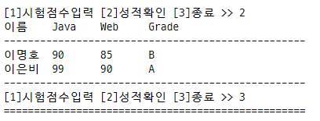
for문 예제
4. 성적 확인을 선택할 시 현재 아래와 같이 성적을 출력하시오.
A → 90이상
B → 80이상
C → 70이상
D → 60이상
F → 59이하

Slide 33
딕셔너리(dictionary)

